Slide 1
1.3.3 尺规作图
八年级上册
WWW.PPT818.COM

Slide 2
学习目标
1.会利用基本尺规作图，完成已知两角和夹边作三角形
2.探索完成已知两角和其中一角的对边作三角形的过程，积累数学活动经验。

Slide 3
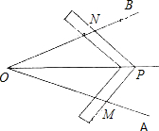
预习反馈
1．根据下列条件，能作出唯一的△ABC的是( )
A. AB＝4，BC＝7，AC＝2 B. ∠A＝35°，AC＝4，BC＝3
C. ∠A＝90°，BC＝5 D. ∠B＝35.5°，∠C＝42°，AB＝4
2．工人师傅常用角尺平分一个任意角，作法如下：如图，∠AOB是一个任意角，在边OA，OB上分别取OM=ON．移动角尺，使角尺两边相同的刻度分别与M、N重合．则过角尺顶点P的射线OP便是∠AOB的角平分线，由做法得△MOP≌△NOP的依据是（ ）
A．AAS B. SAS C. ASA D.SSS．
D
C

Slide 4
3.已知∠α和线段m，n，求作△ABC，使BC=m，AB=n，∠ABC=∠α，作法的合理顺序为 。(填序号)
①以C为顶点，以BC为一边，在∠DBC的同侧作∠ACB =∠ β,交射线BD于点A；
②作一条线段BC= a；
③以B为顶点，以BC为一边，作∠DBC=∠α；
④△ABC就是所求作的三角形.
②③①④

Slide 5
复习引入
1.怎样作一条线段等于已知线段？
2.怎样作一个角等于已知角？其具体步骤是什么？

Slide 6
实验探究
1、利用基本作图，已知两角及它们的夹边，例如∠α，∠β和线段a，如何作△ABC，使∠B=∠α，∠C=∠β，BC=a呢？
利用基本作图1，先作线段BC=a，便确定了三角形的两个顶点.然后分别以B，C为角的顶点，BC(或CB)为一边，在BC同侧分别作角，两角的另一边的交点就是三角形的第三个顶点.

Slide 7
(1)已知两角和它们的夹边作三角形
已知：∠α，∠β，线段a.
求作：△ABC,使BC=a, ∠B=∠ α, ∠C=∠ β
）
）
α
β
a

Slide 8
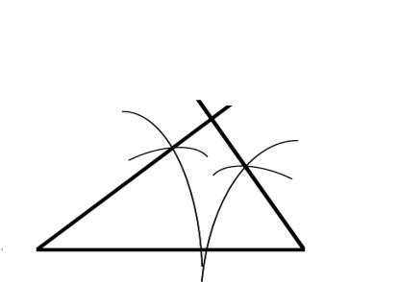
E
D
A
）
）
α
β
a
B
C
作法： （1）作线段BC=a;
（2）在BC的同侧作∠CBD= ∠α , ∠ BCE= ∠β,记BD与CE的交点为点A.
△ ABC 就是所求作的三角形.。

Slide 9
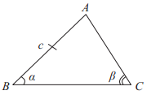
2、利用基本作图，如果已知两角及其中一角的对边，例如∠α，∠β和线段c，如何作△ABC，使∠B=∠α，∠C=∠β，AB=c呢？
假设△ABC已经作出(如图)，其中∠B=∠α，∠C=∠β，AB=c，那么根据三角形内角和的性质， ∠A=180 °-(∠ α+ ∠ β).而且c是∠A和∠B的夹边.

Slide 10
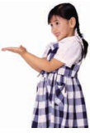
由已知∠α， ∠β，利用尺规可以作出∠A=180 °-(∠α+∠β)，于是问题就转化成已知两角及夹边作三角形的问题了
3、请你用尺规完成2中的作图.

Slide 11
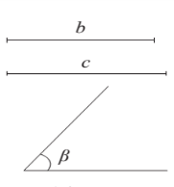
挑战自我
已知两边及其中一边的对角，例如已知∠β，线段b和c(图).能作△ABC，使∠B=∠β，AB=c，AC=b吗？如果能作，可以作出几个满足上述条件的不同的三角形？
可以作出2个满足上述条件的不同三角形.

Slide 12
课堂练习
1．根据下面给出的条件，小明和小毅分别画三角形，那么他们画出的三角形不一定全等的是( )
A.已知两边和它们的夹角 B.已知两角和它们的夹边
C.已知三边 D.已知三角
D

Slide 13
2.已知三边作三角形，用到的基本作图是( )
A.作一个角等于已知角 B.平分一个已知角
C.在射线上截取一线段等于已知线段
D.作一条直线的垂线.
3.画三角形，使它的两条边分别等于两条已知线段，这样的三角形可以画 个
C
无数

Slide 14
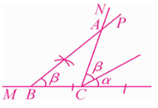
4.如图，已知∠α，∠β，线段a，求作△ABC，使∠A=∠α，∠B=∠β，BC=a.
作法：(1)作∠MCN=180°-∠α-∠β
(2)在CM上截取CB=a
(3)以B为顶点，以BC为一边，在BC的同侧作∠PBC=∠β，BP交CN于点A.
则△ABC即为所求作的三角形.如图：

Slide 15
课堂小结
本节课我们学习了什么？你有什么收获呢？
1、假设所求作的图形已经作出，并在草稿纸上作出草图；
2、在草图上标出已给的边、角的对应位置；
3、从草图中首先找出基本图形，由此确定作图的起始步骤；
4、在3的基础上逐步向所求图形扩展。

Slide 16
布置作业
书面作业：完成相关书本作业
数学活动
处处留心皆学问：作三角形的条件与证明三角形全等的条件之间有什么样的关系呢？

